Slide 1
R初心者講座第１回
RとRstudioのインストールと
簡単な使い方

Slide 2
第１回の内容
Rについて
RとRstudioのインストール
Rstudioについて、Rstudioの環境設定
簡単な計算の実行

Slide 3

Rについて
統計処理用プログラミング言語
オープンソース、フリーソフトウェア
インタプリタ言語
豊富な解析用パッケージ群

Slide 4
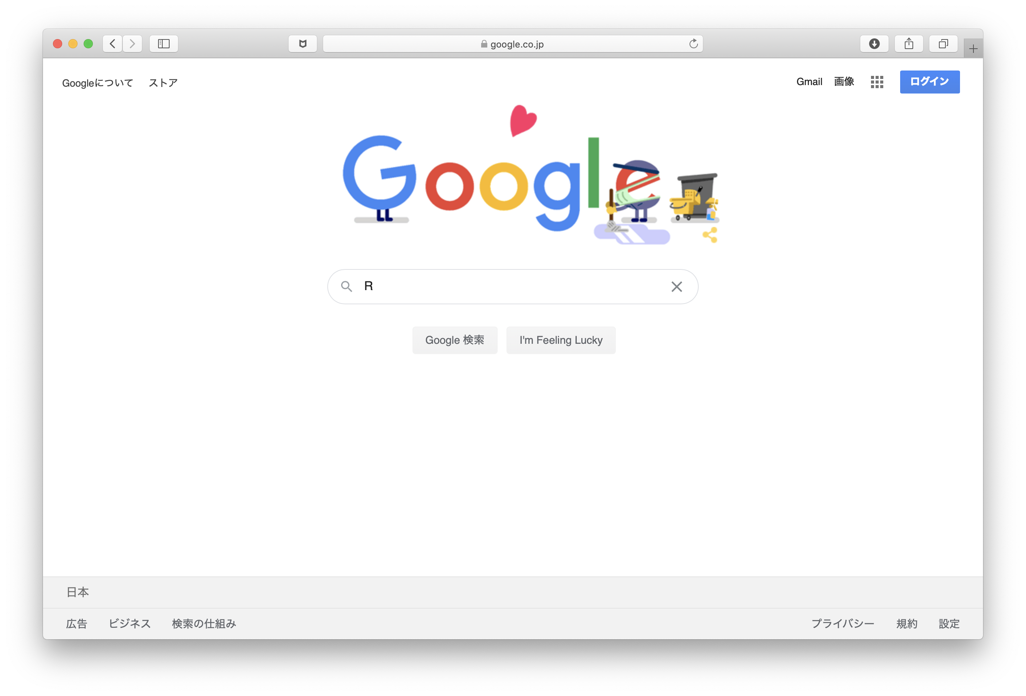
Rのインストール作業
ブラウザを使って「R」を検索してみましょう。

Slide 5
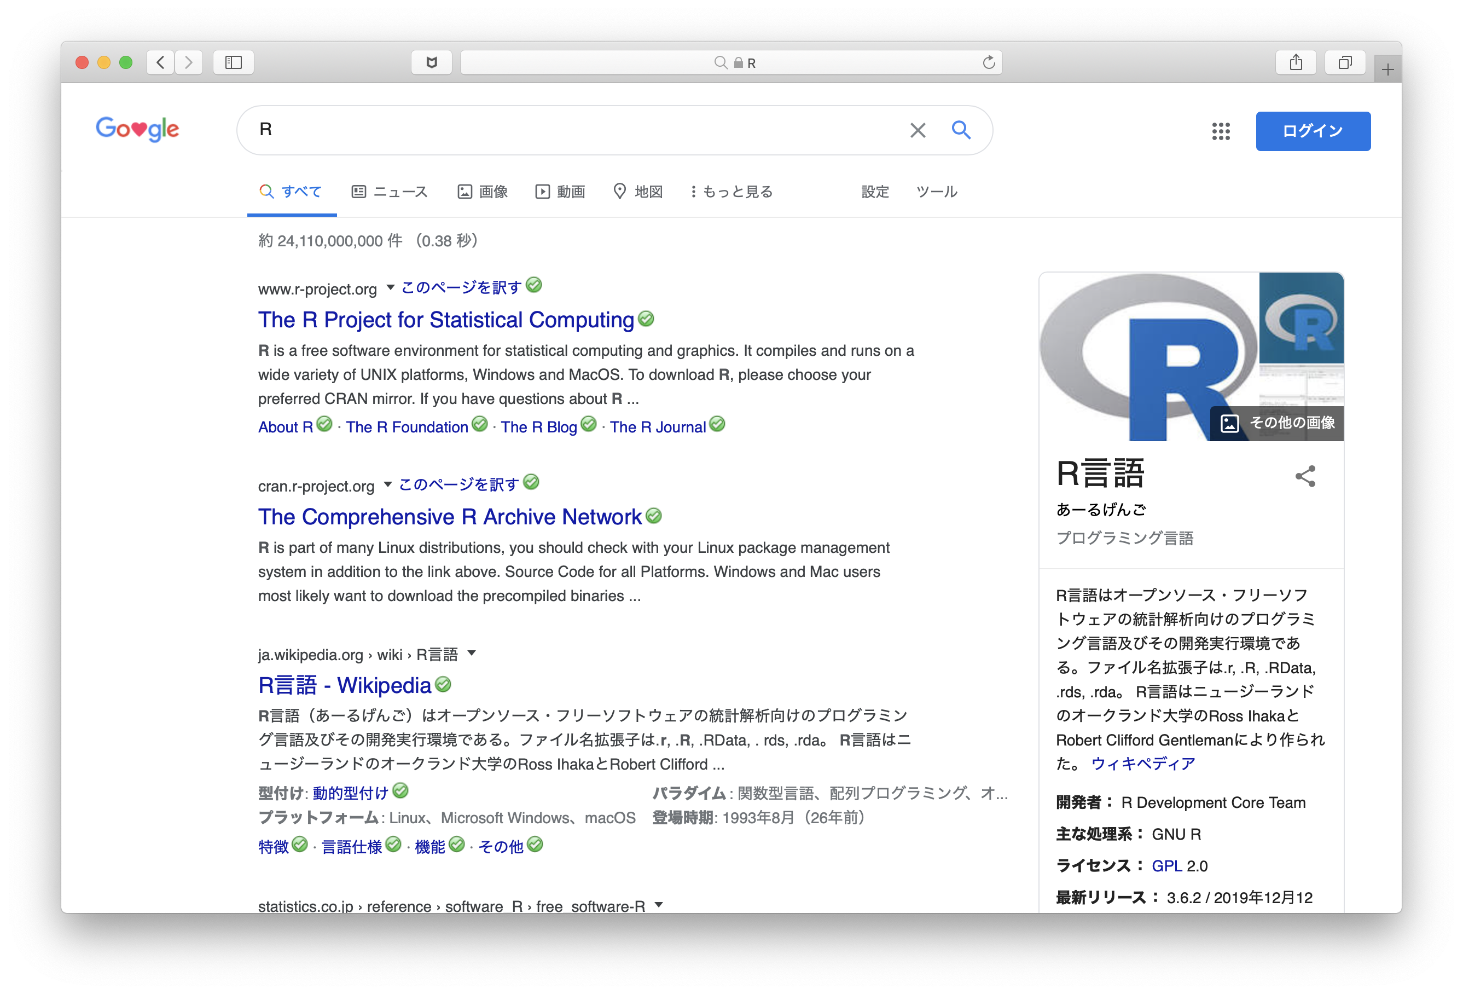
Rを検索

Slide 6
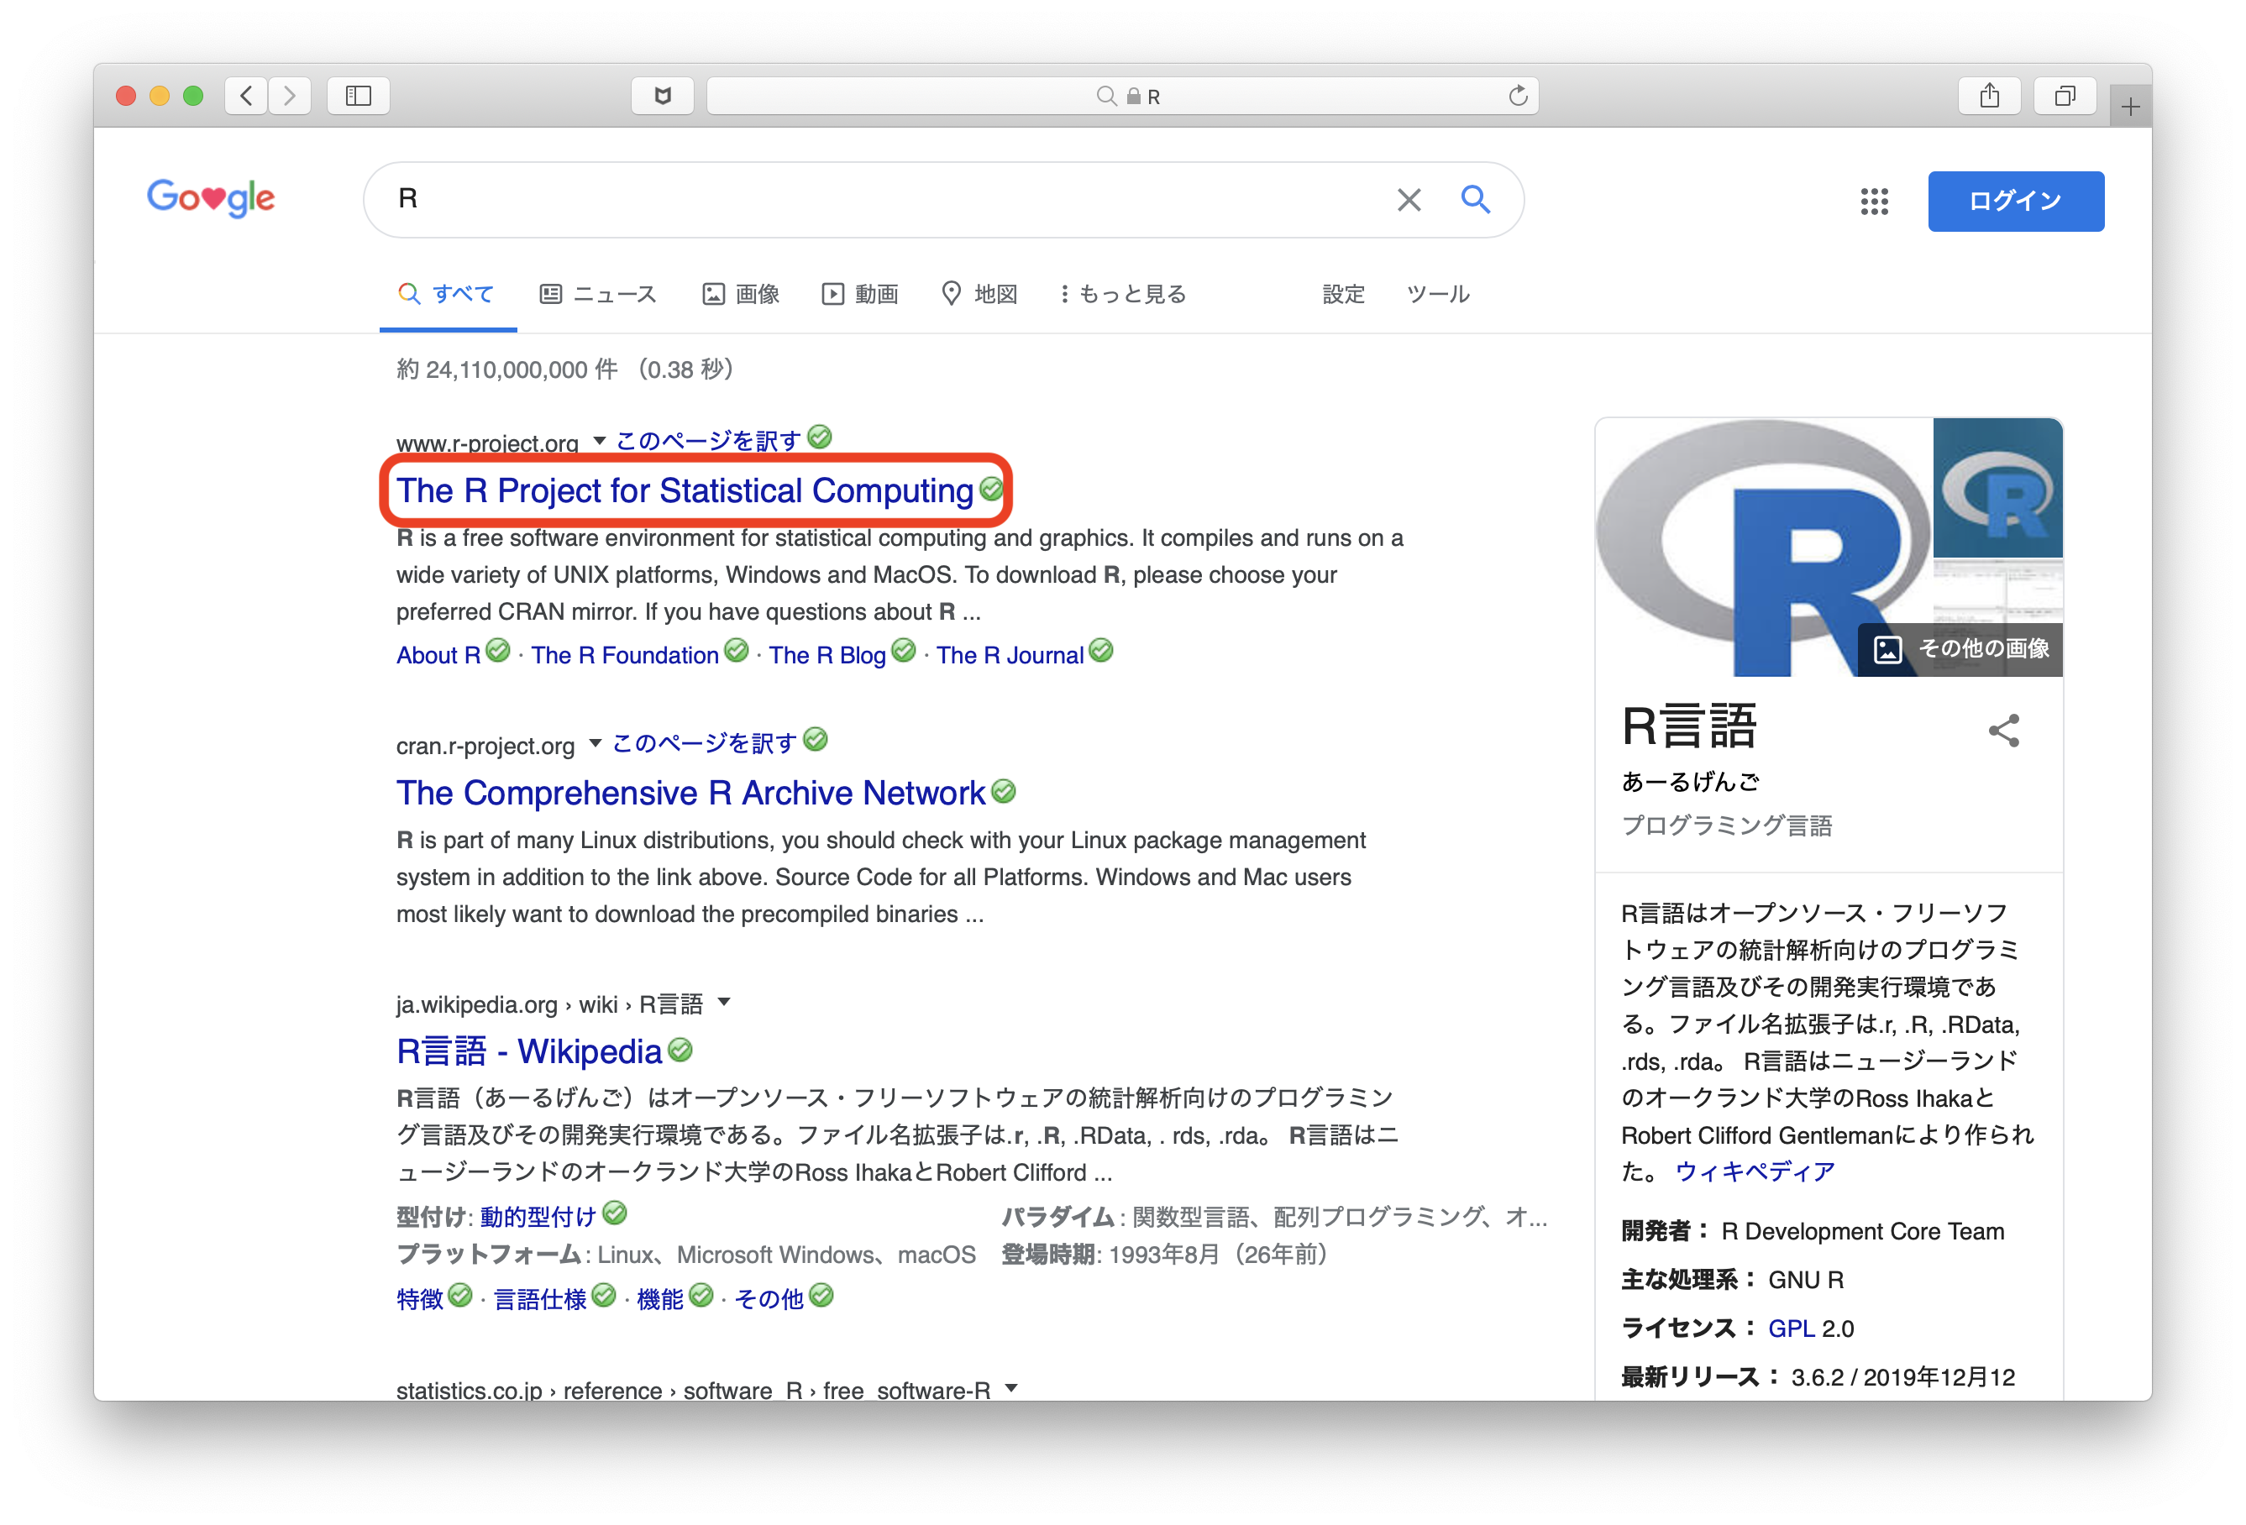
R公式サイトへ

Slide 7
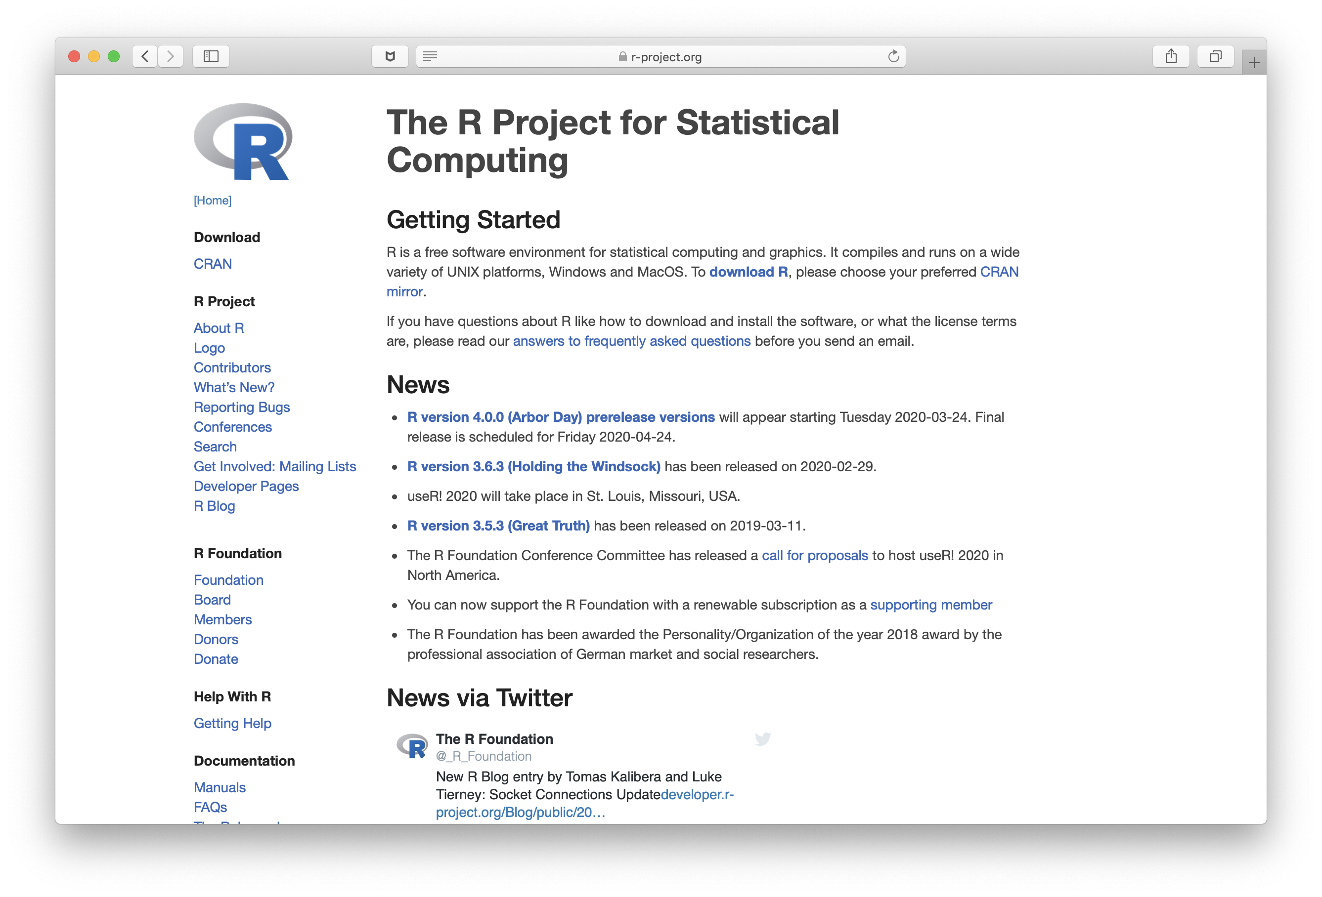
Rプロジェクト公式サイト

Slide 8
Rプロジェクト公式サイト

Slide 9
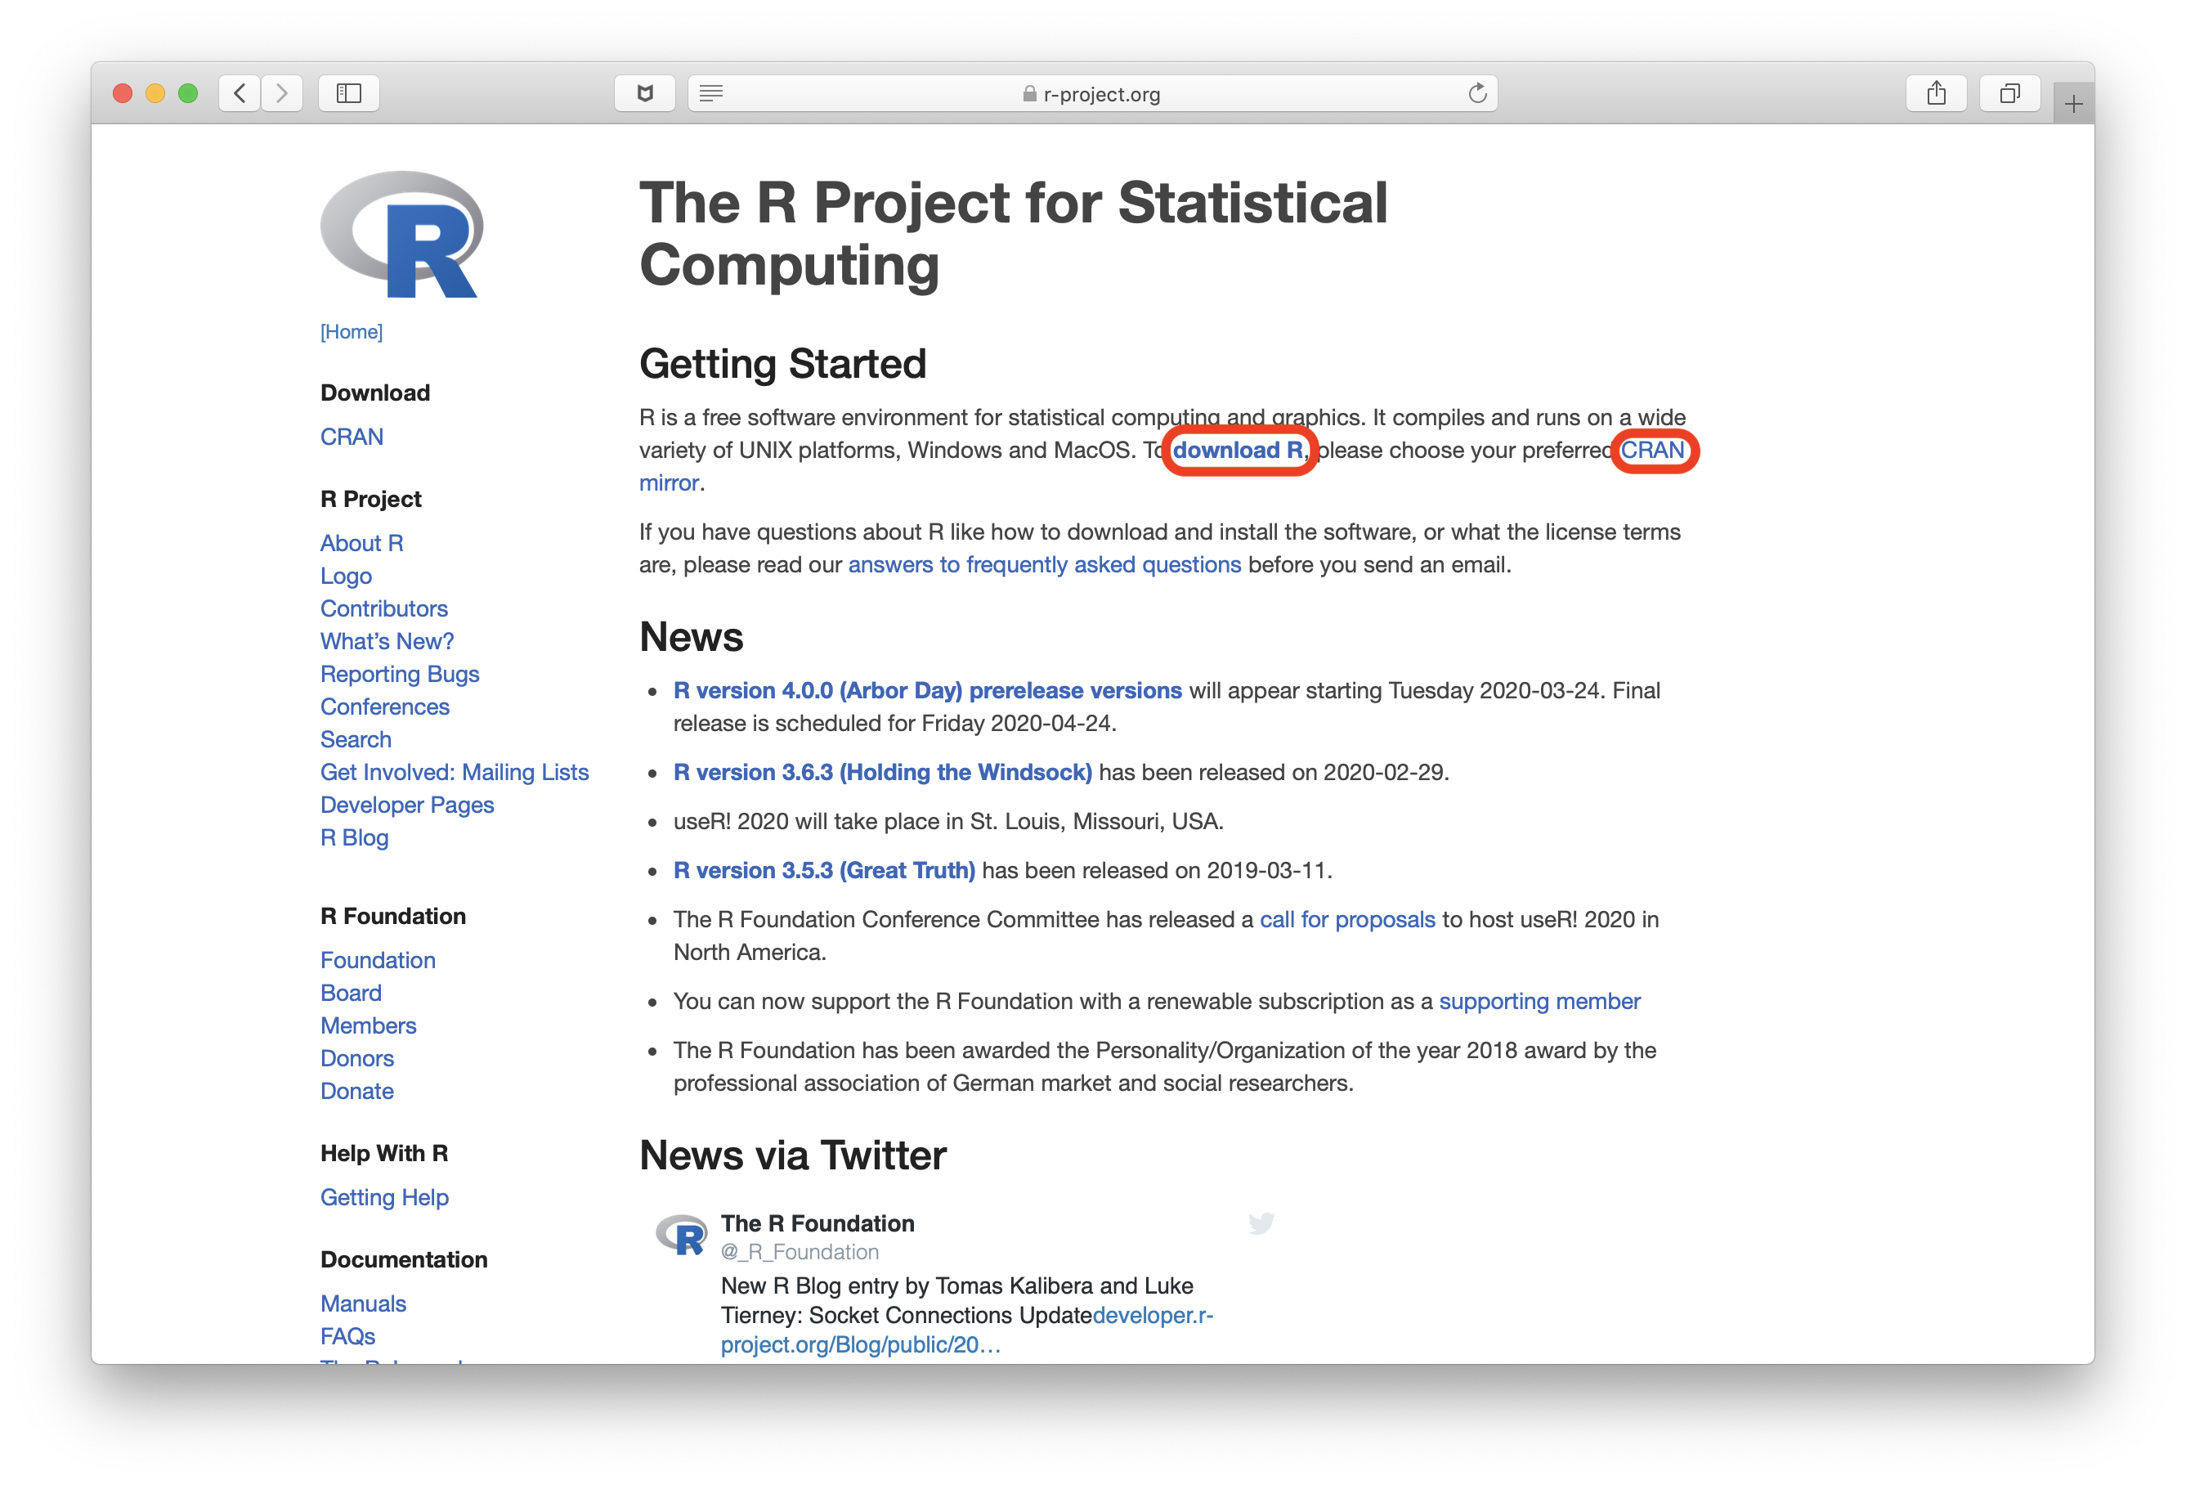
ダウンロードミラーをサイトへ

Slide 10
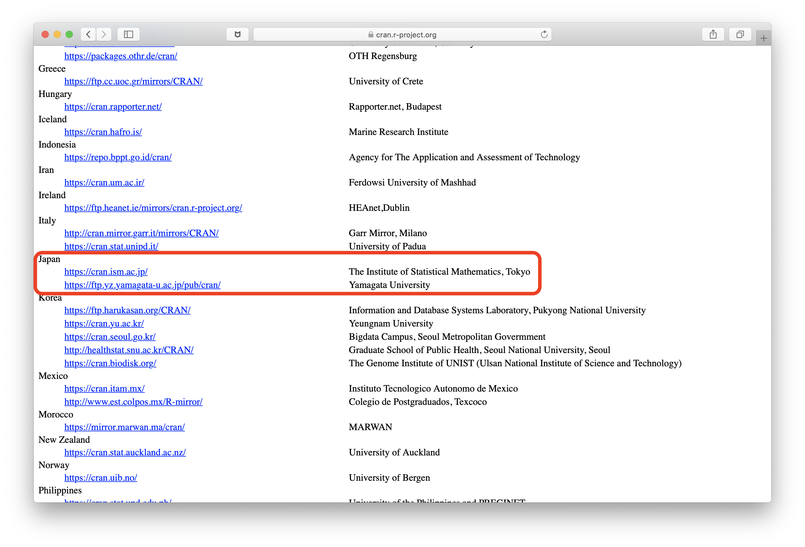
お近くの国内サーバを選択

Slide 11
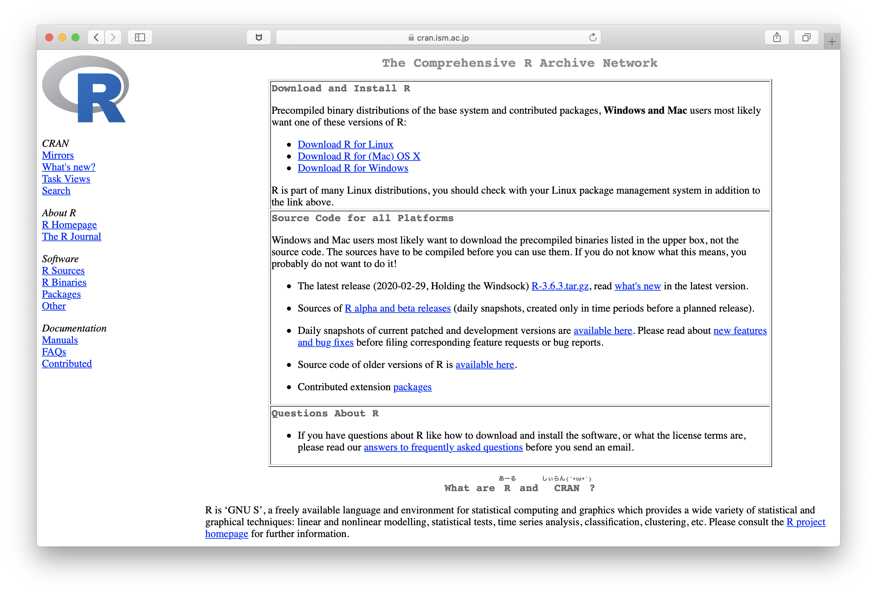
OSに合わせたインストーラーを選択

Slide 12
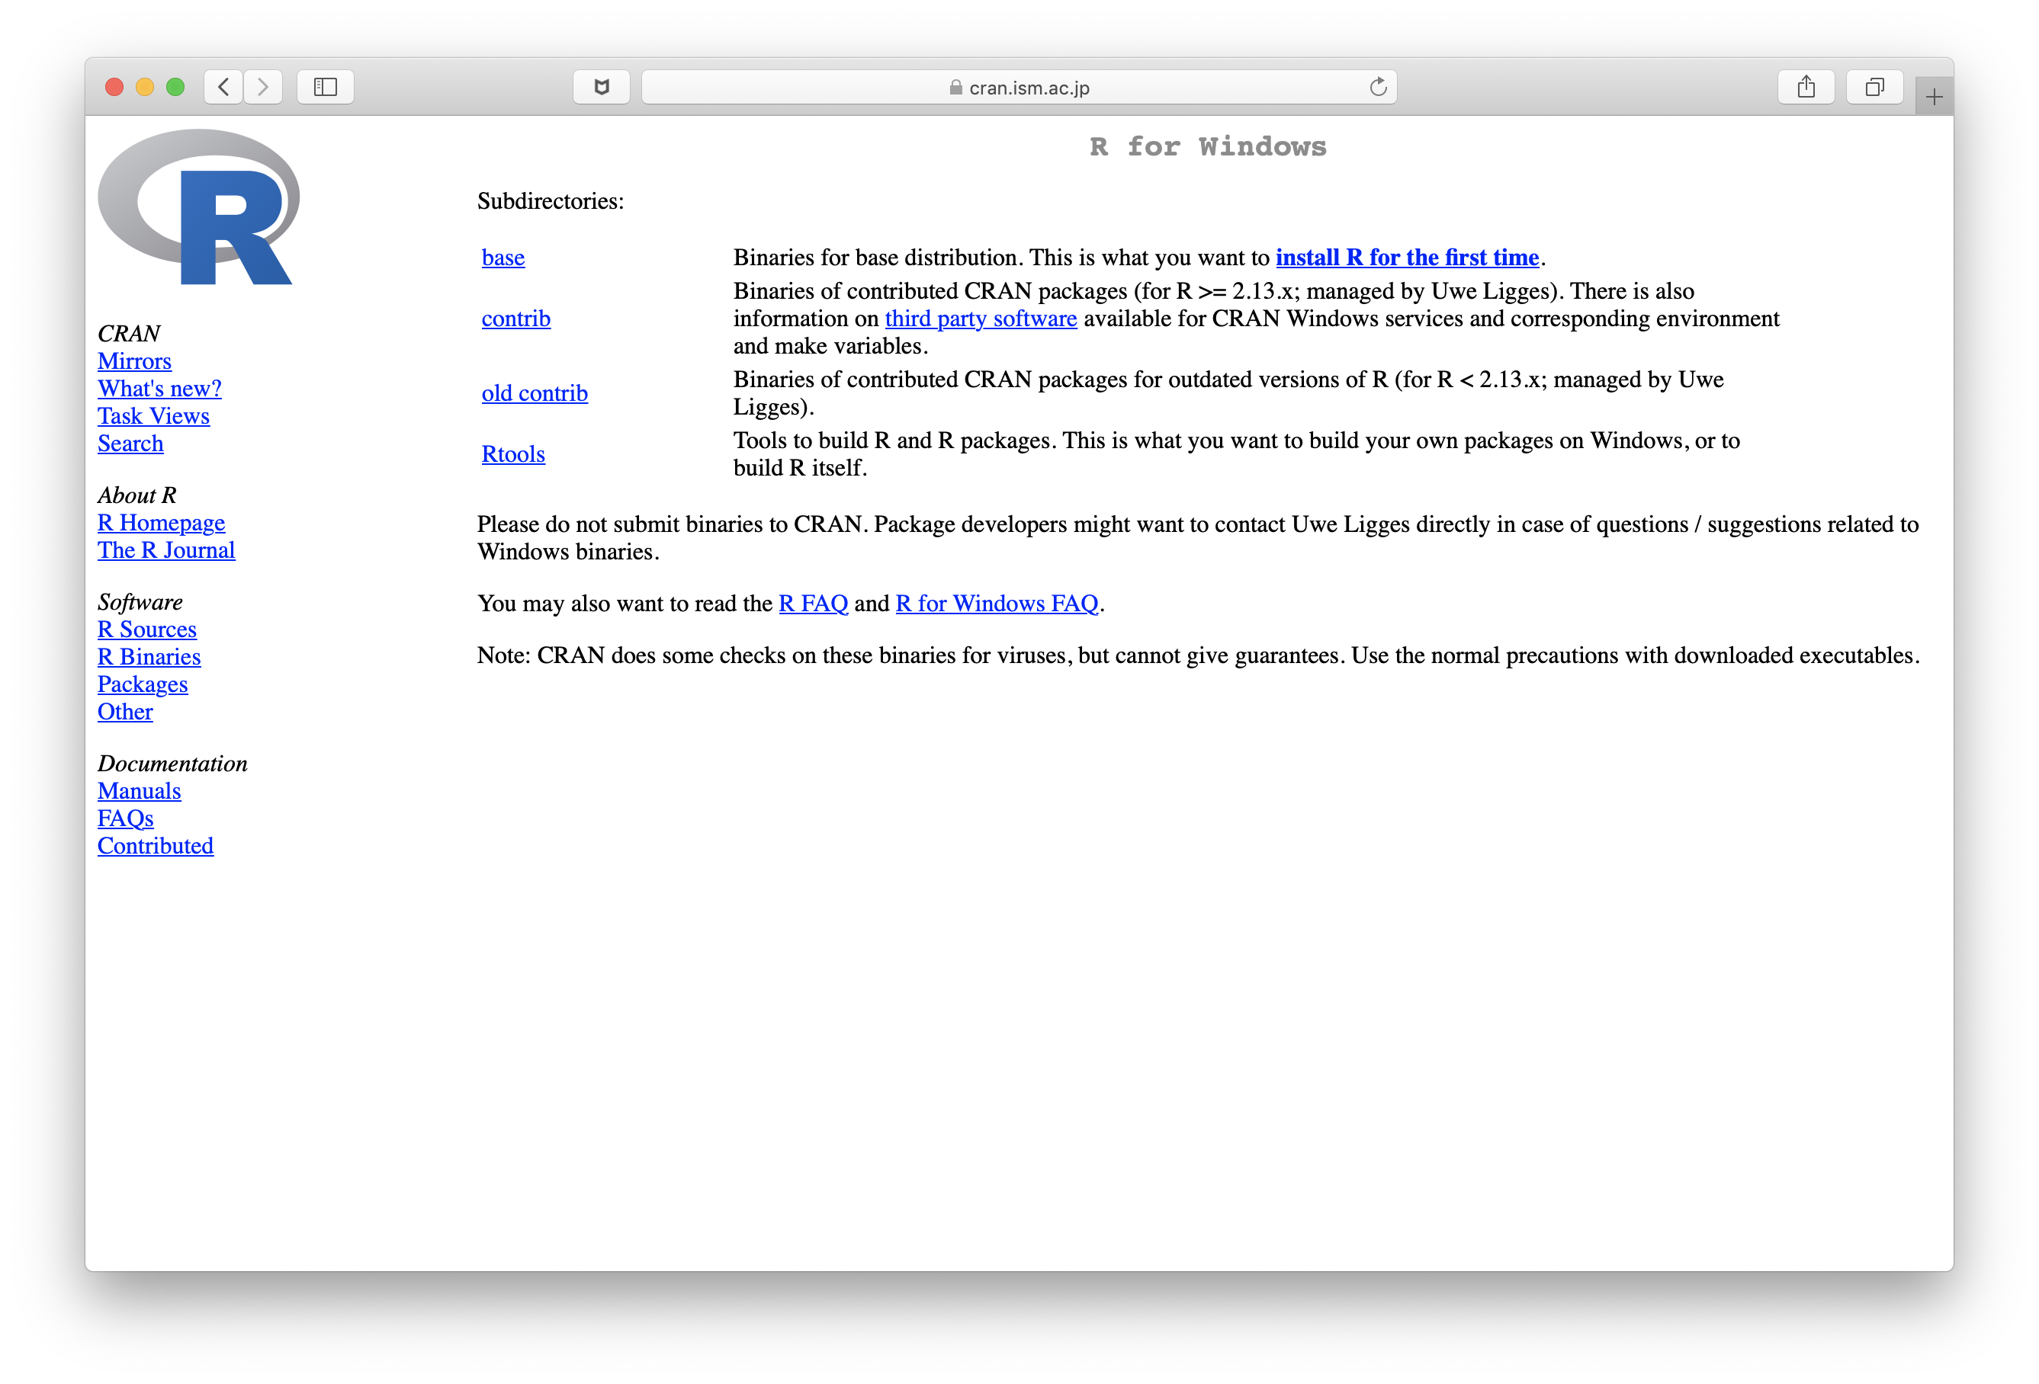
Windowsの場合

Slide 13
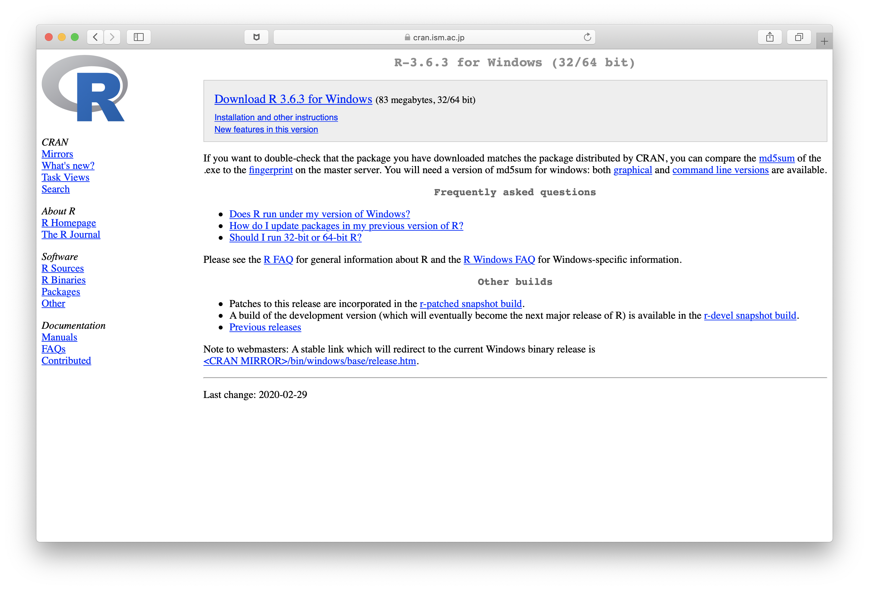
Windowsの場合

Slide 14
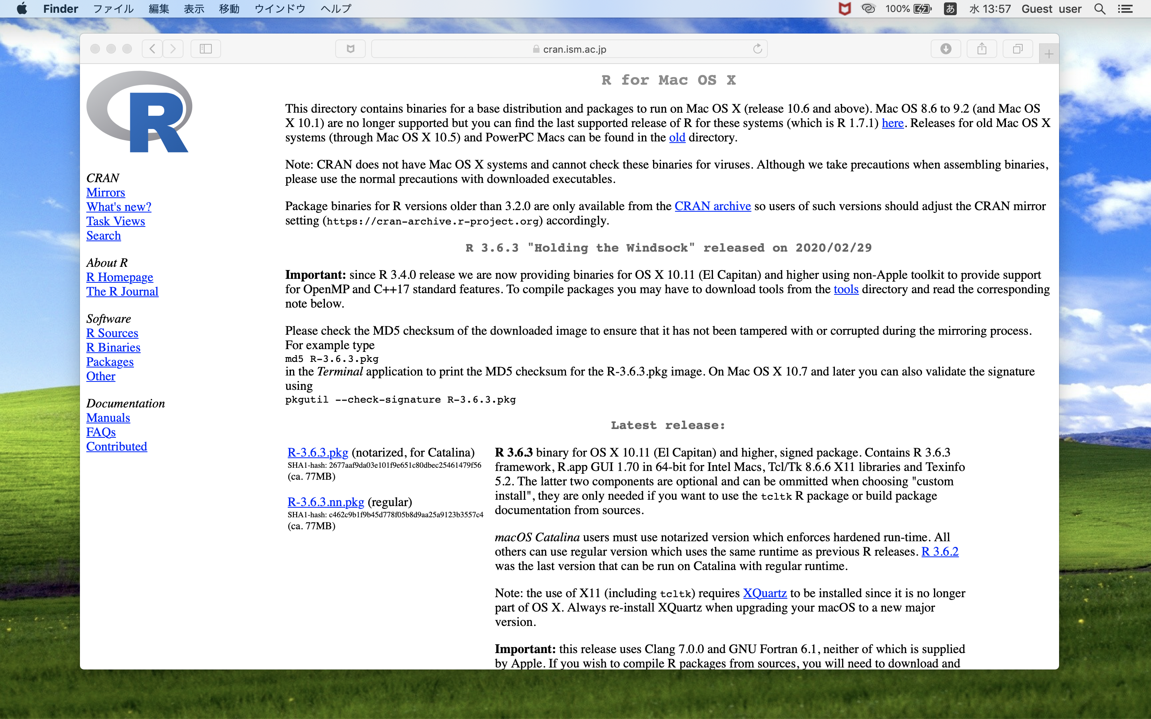
Macの場合
OSのバージョンを調べてインストールします。

Slide 15
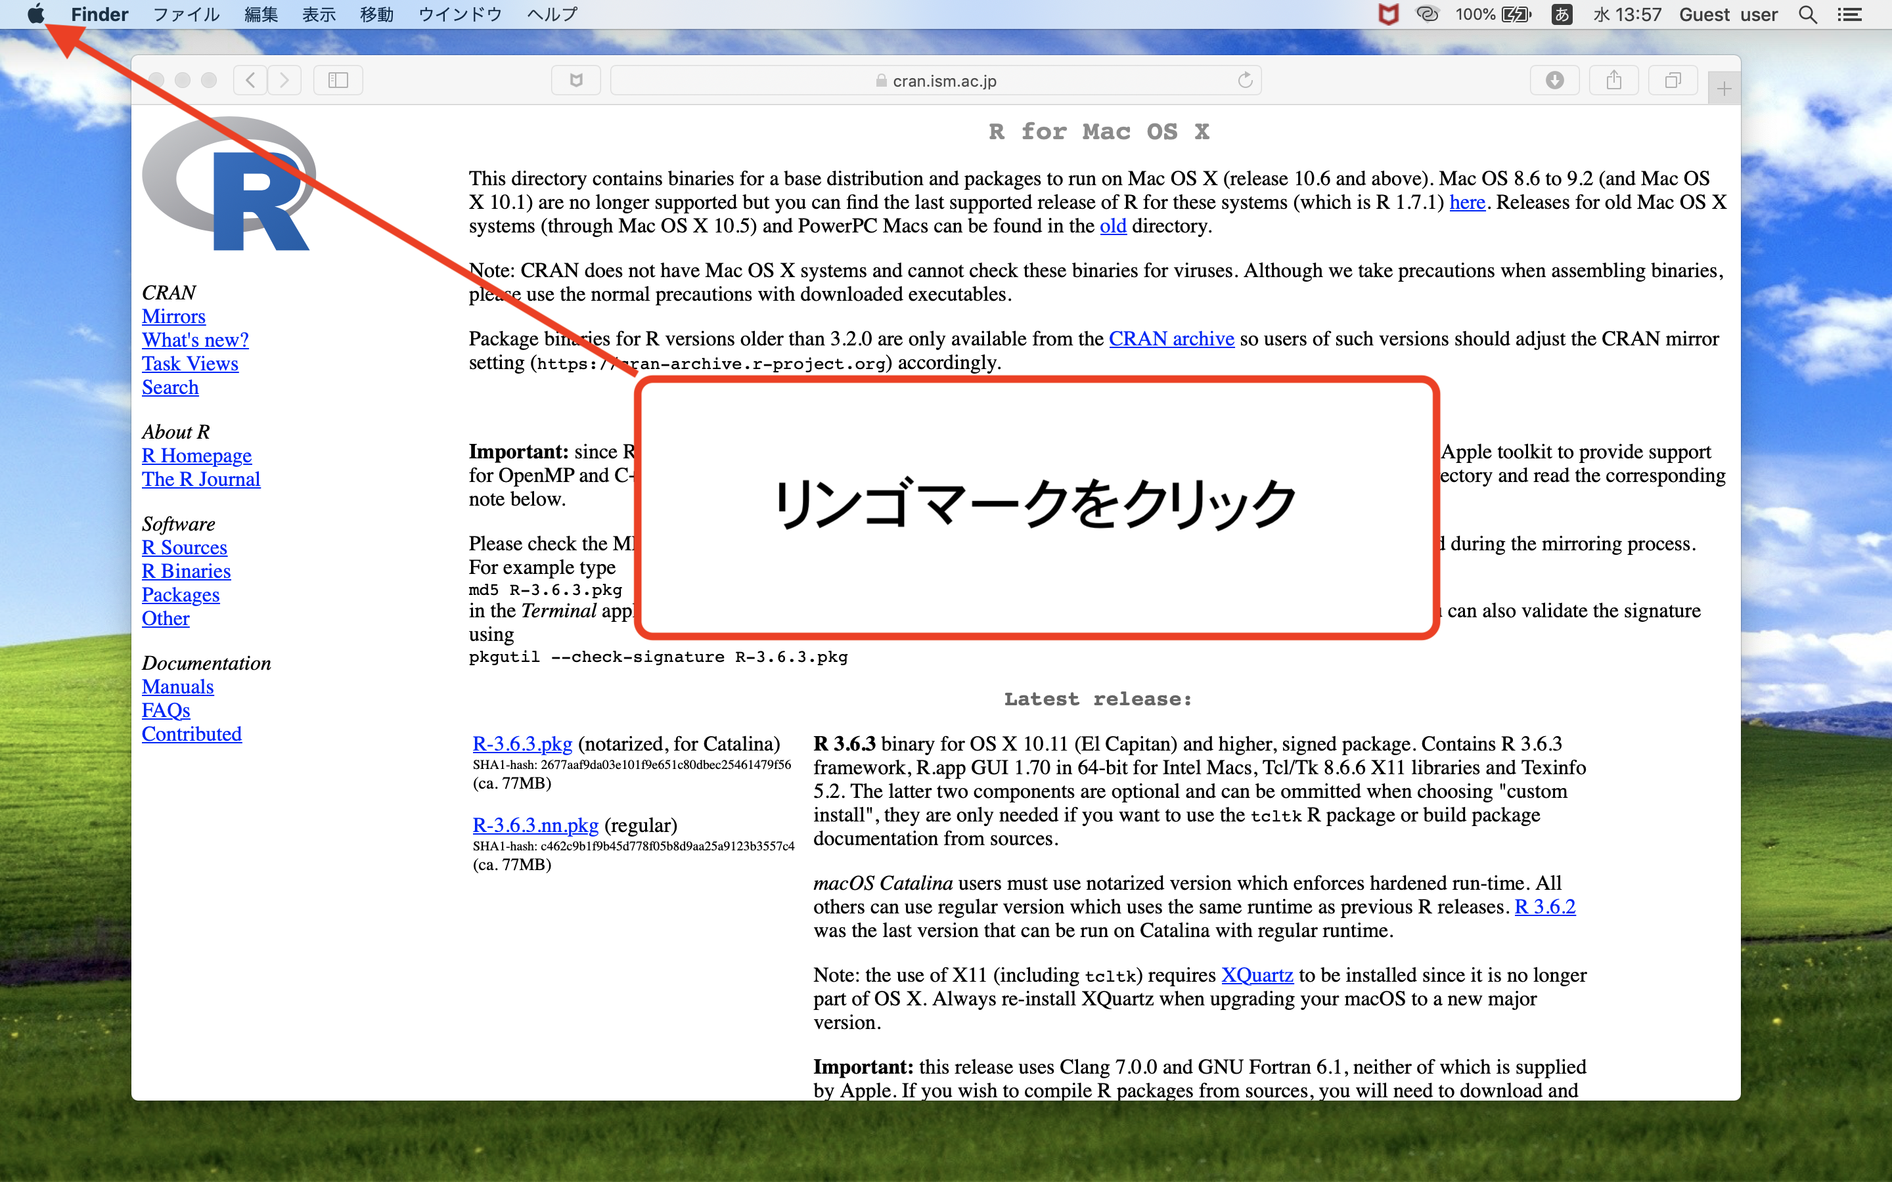
Macの場合

Slide 16
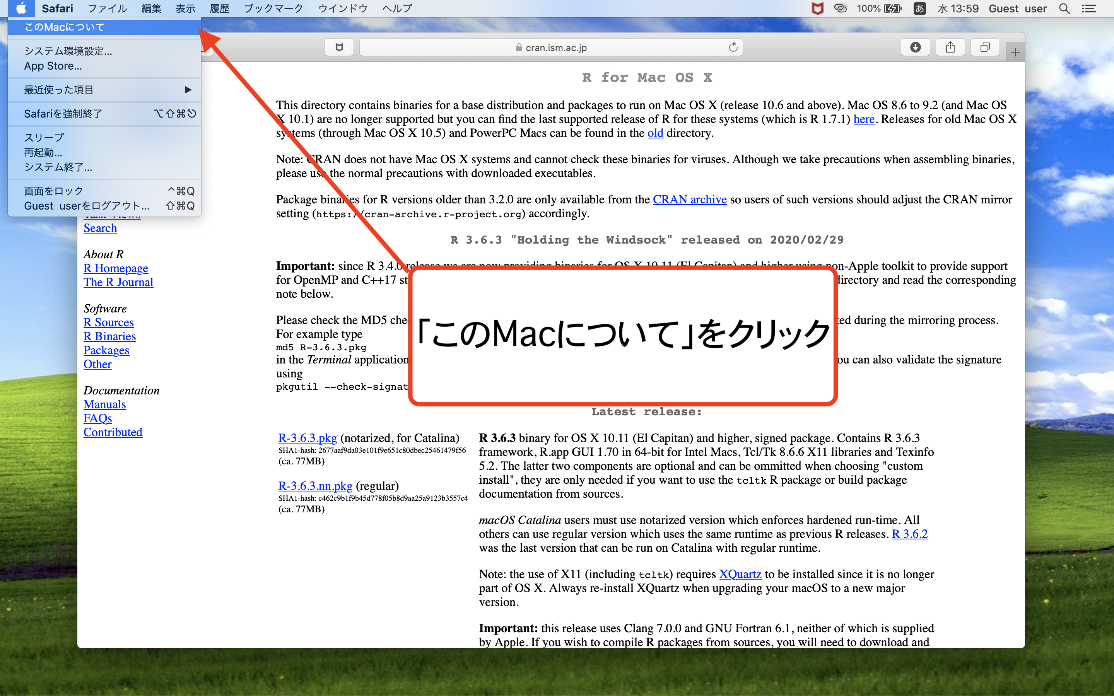
Macの場合

Slide 17
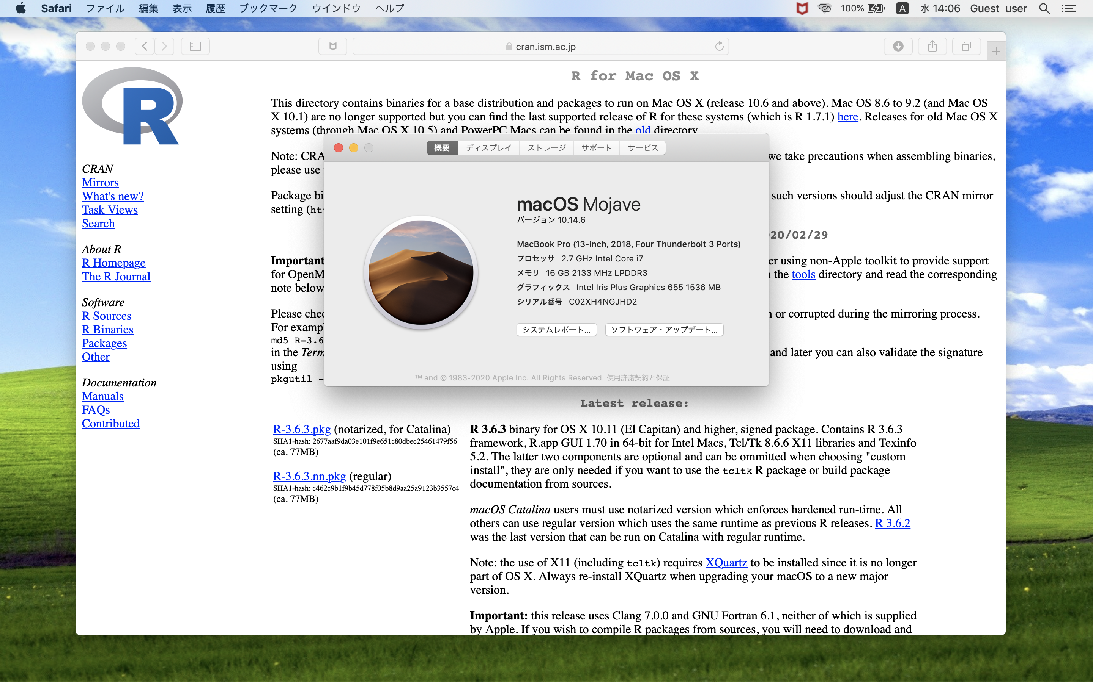
Macの場合

Slide 18
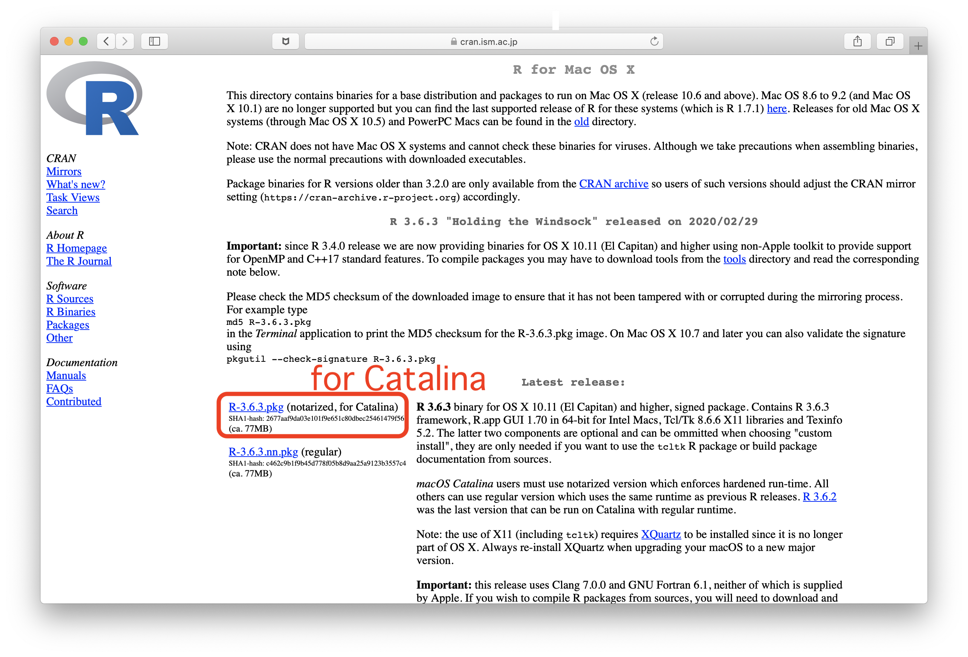
Mac OS Catalinaの場合

Slide 19
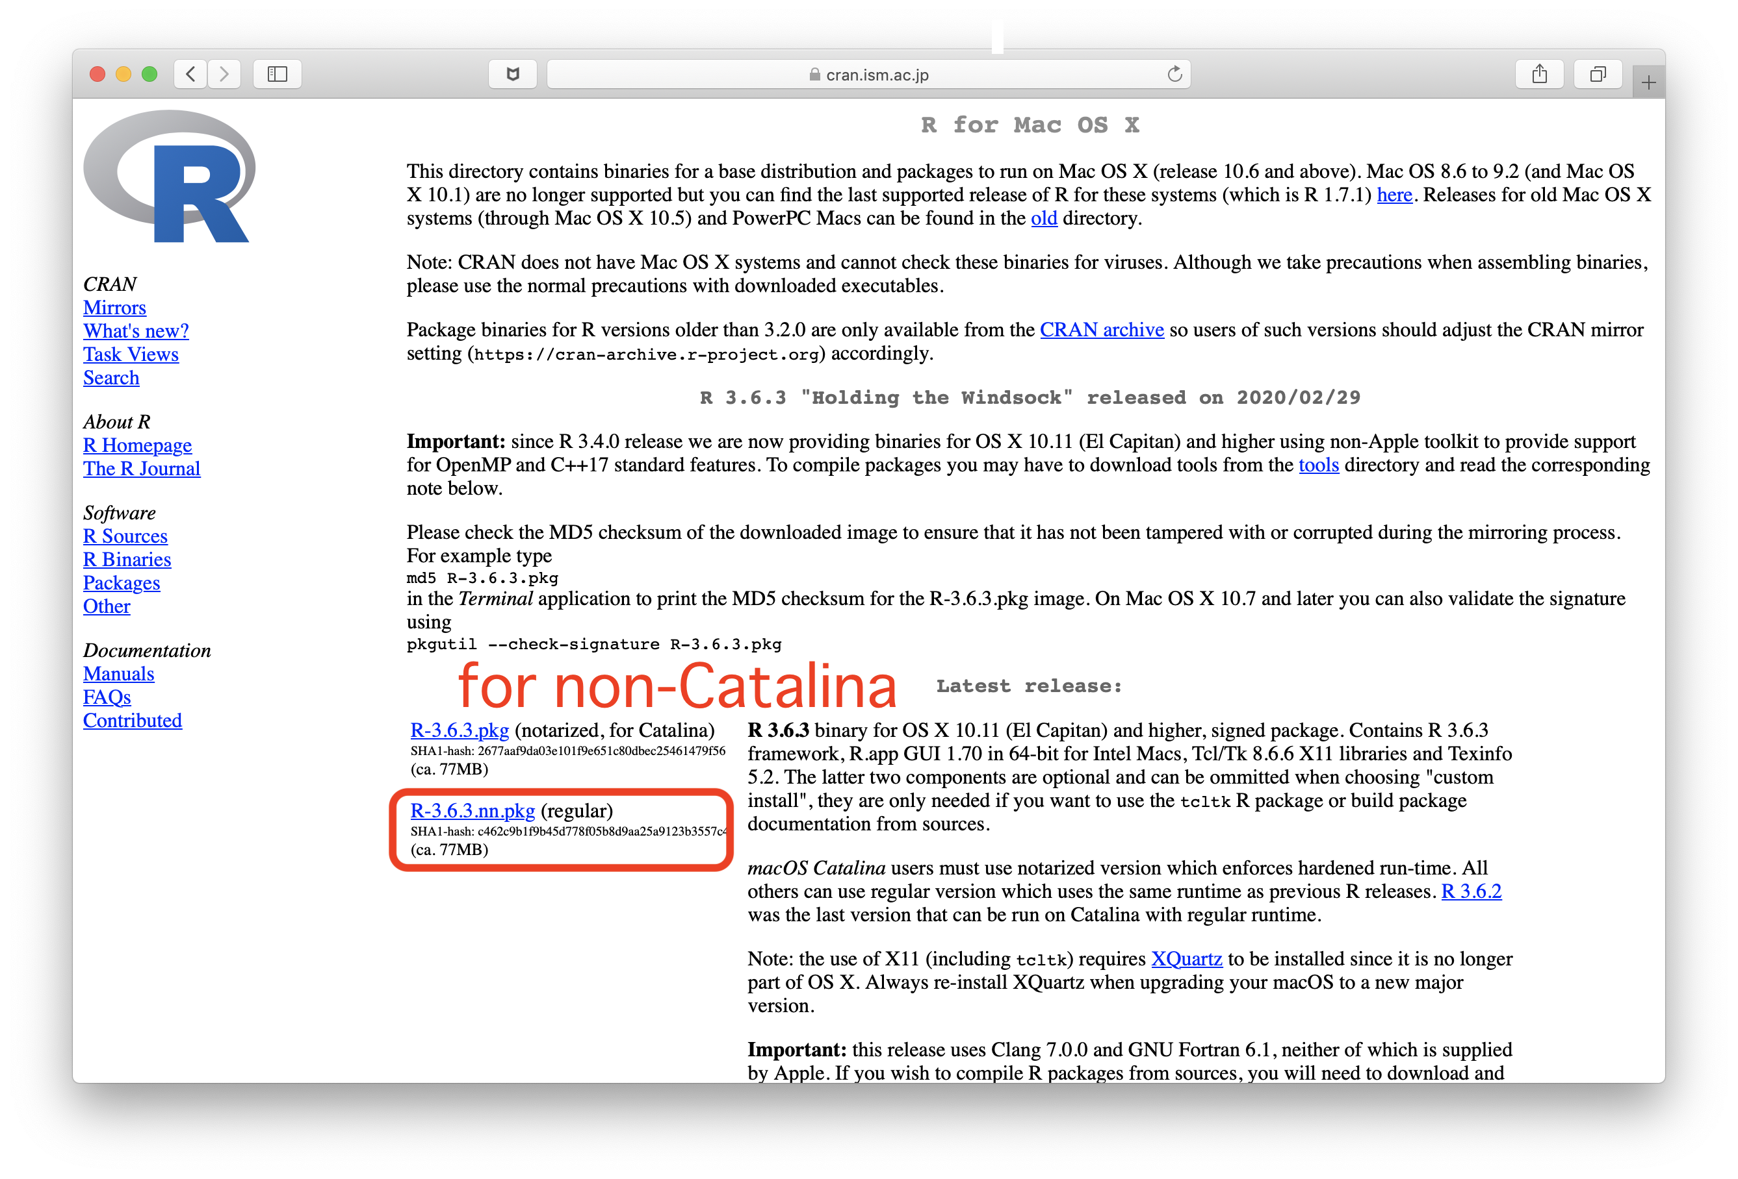
Mac OS Catalinaより前のVer.の場合

Slide 20
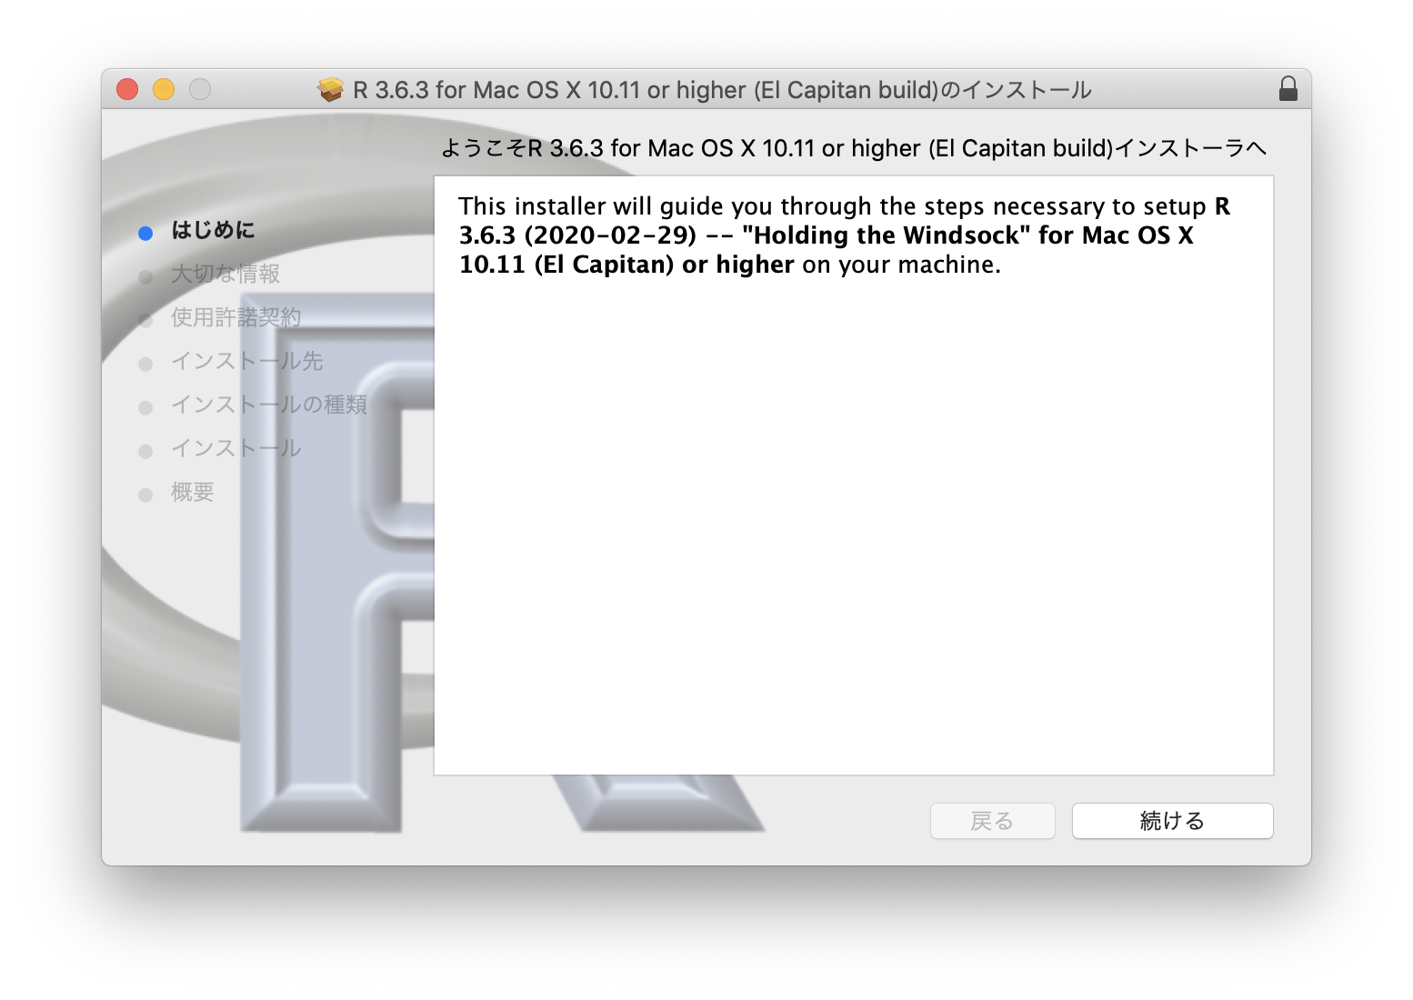
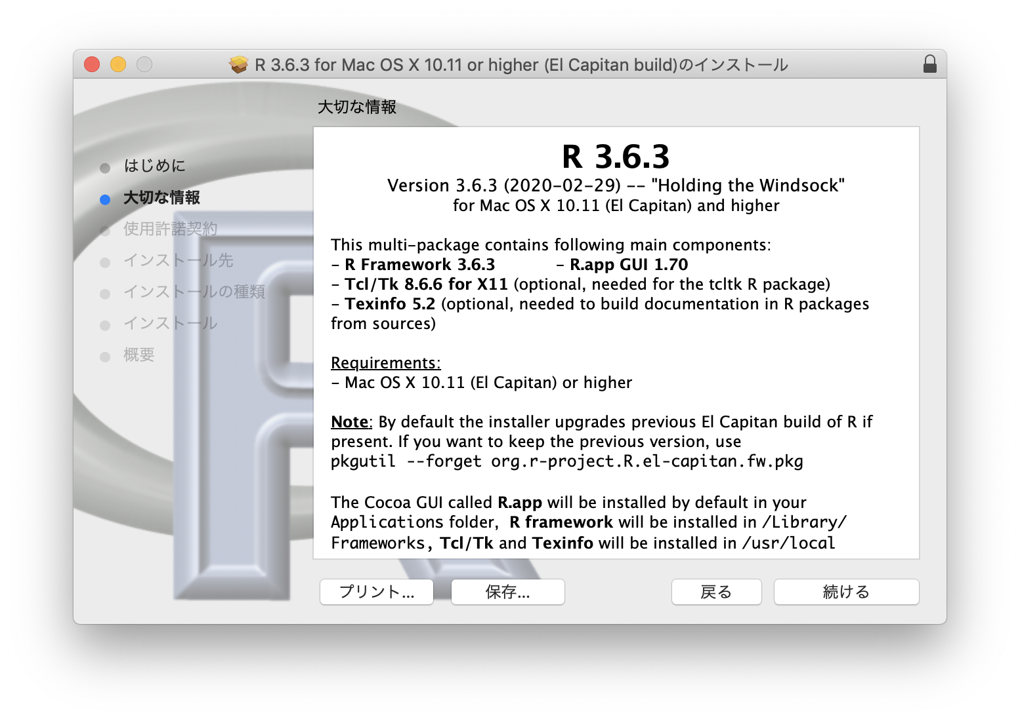
インストール
インストーラーの指示の流れに従う

Slide 21
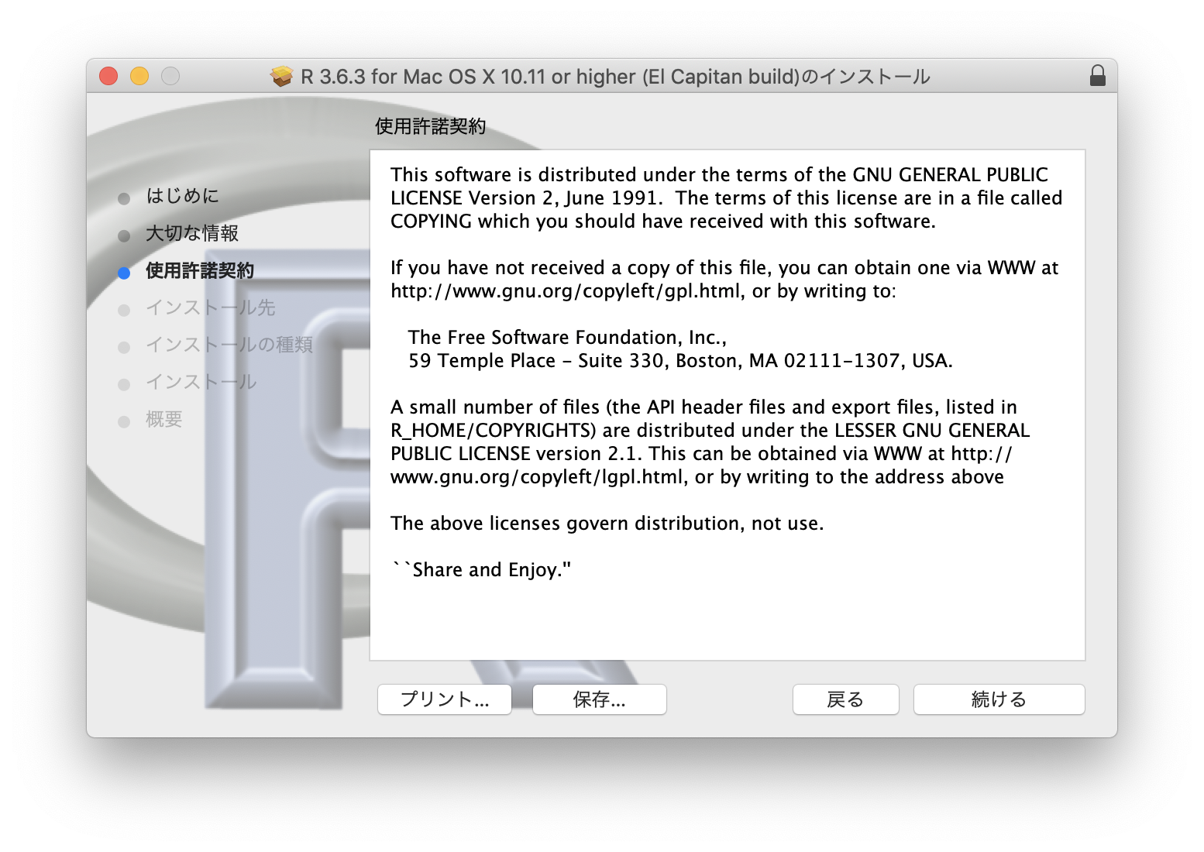
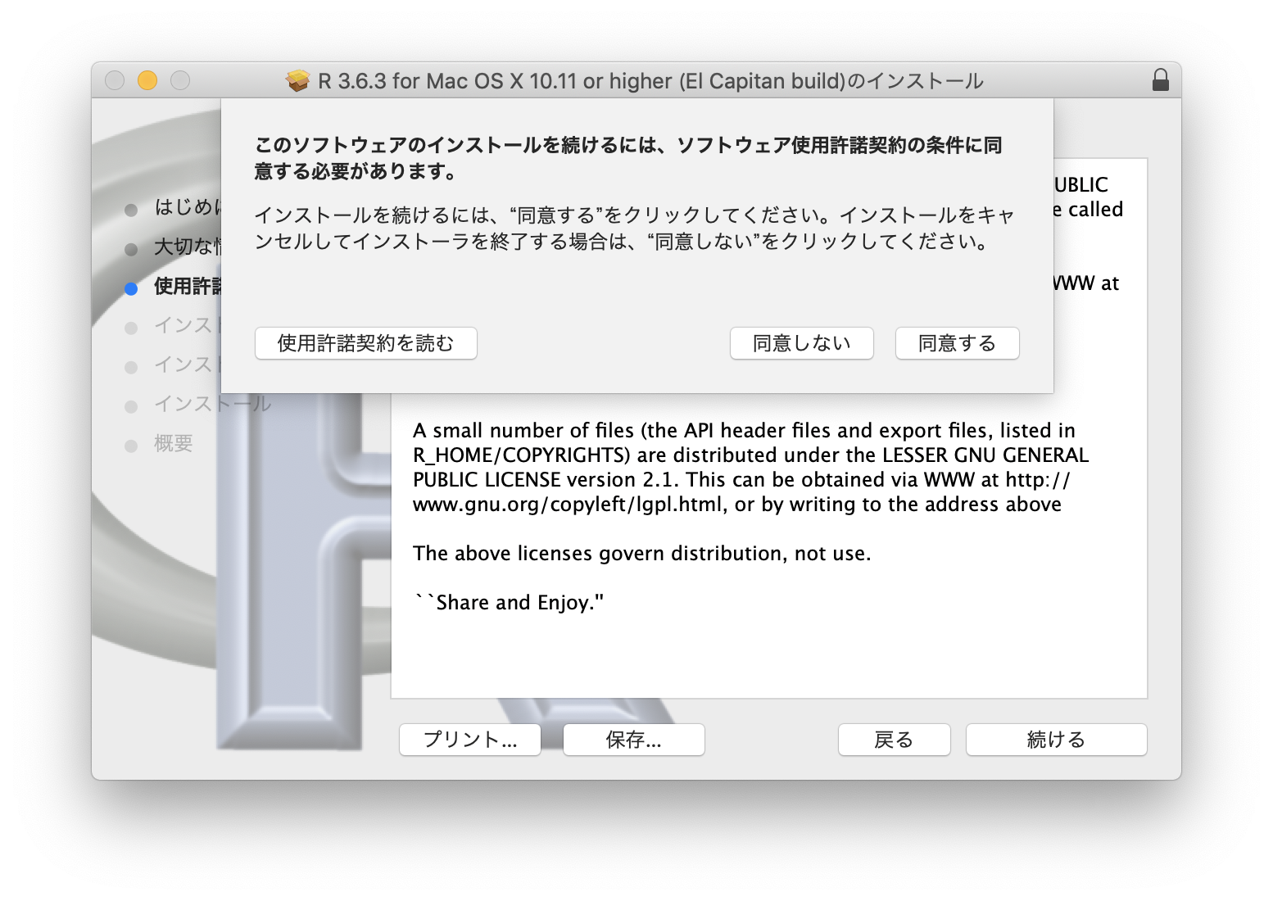
インストール
インストーラーの指示の流れに従う

Slide 22
Rstudioについて
RstudioはRプログラミングのための統合開発環境。
ユーザが円滑にRを動かすための橋渡しをするツールが揃っている。
R初心者に優しいプログラミング環境を提供。

Slide 23
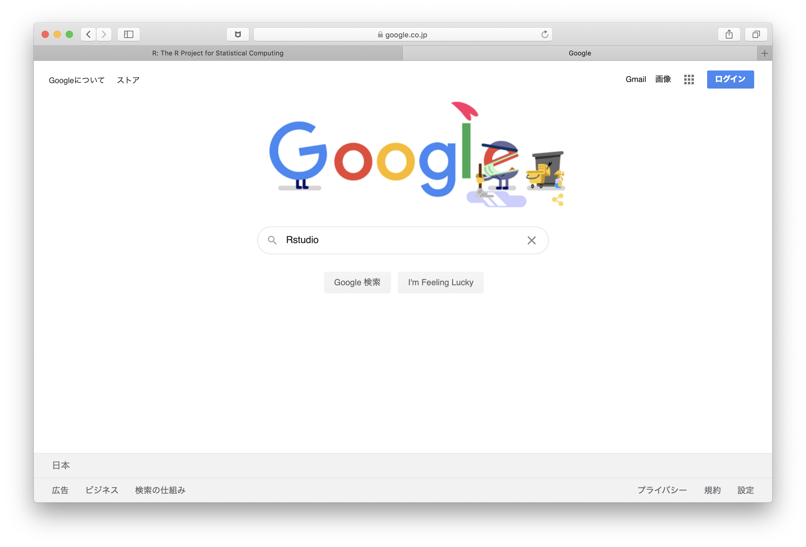
Rstudioのインストール作業
ブラウザを使って「Rstudio」を検索してみましょう。

Slide 24
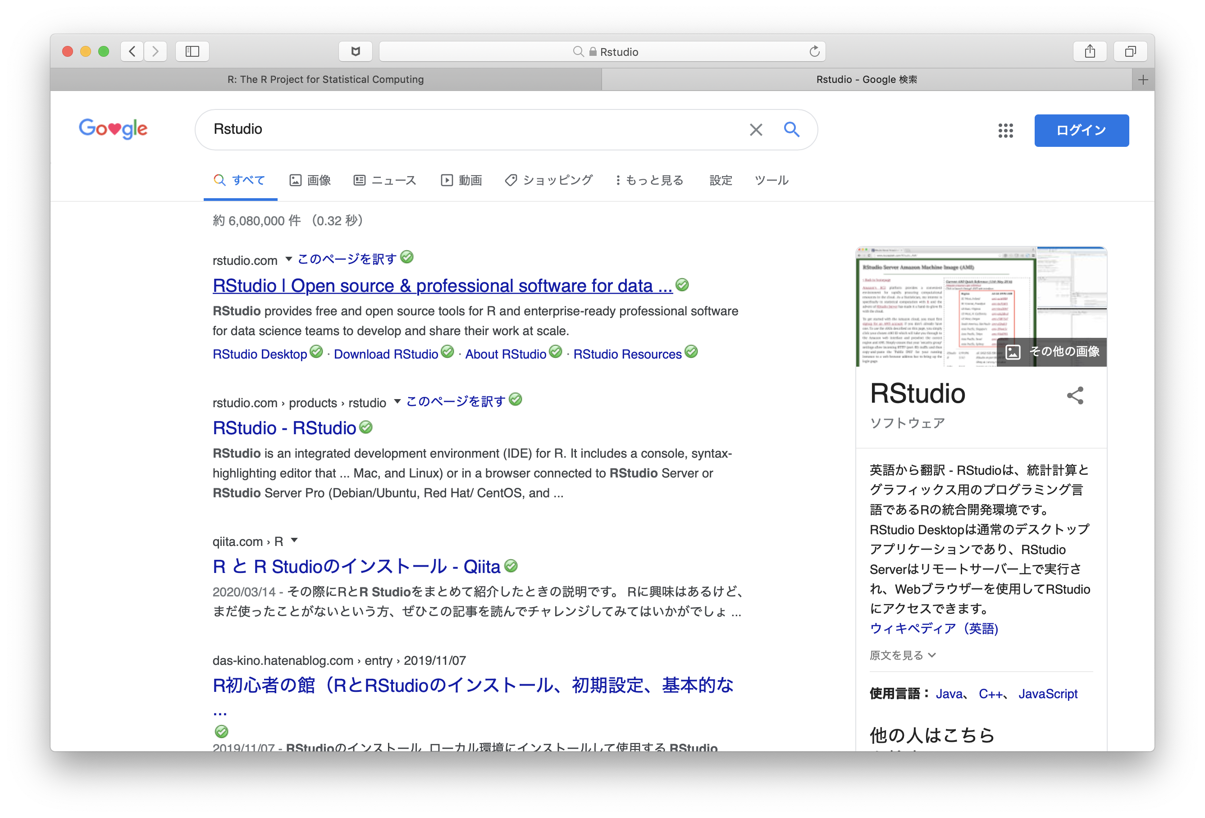
Rstudioを検索

Slide 25
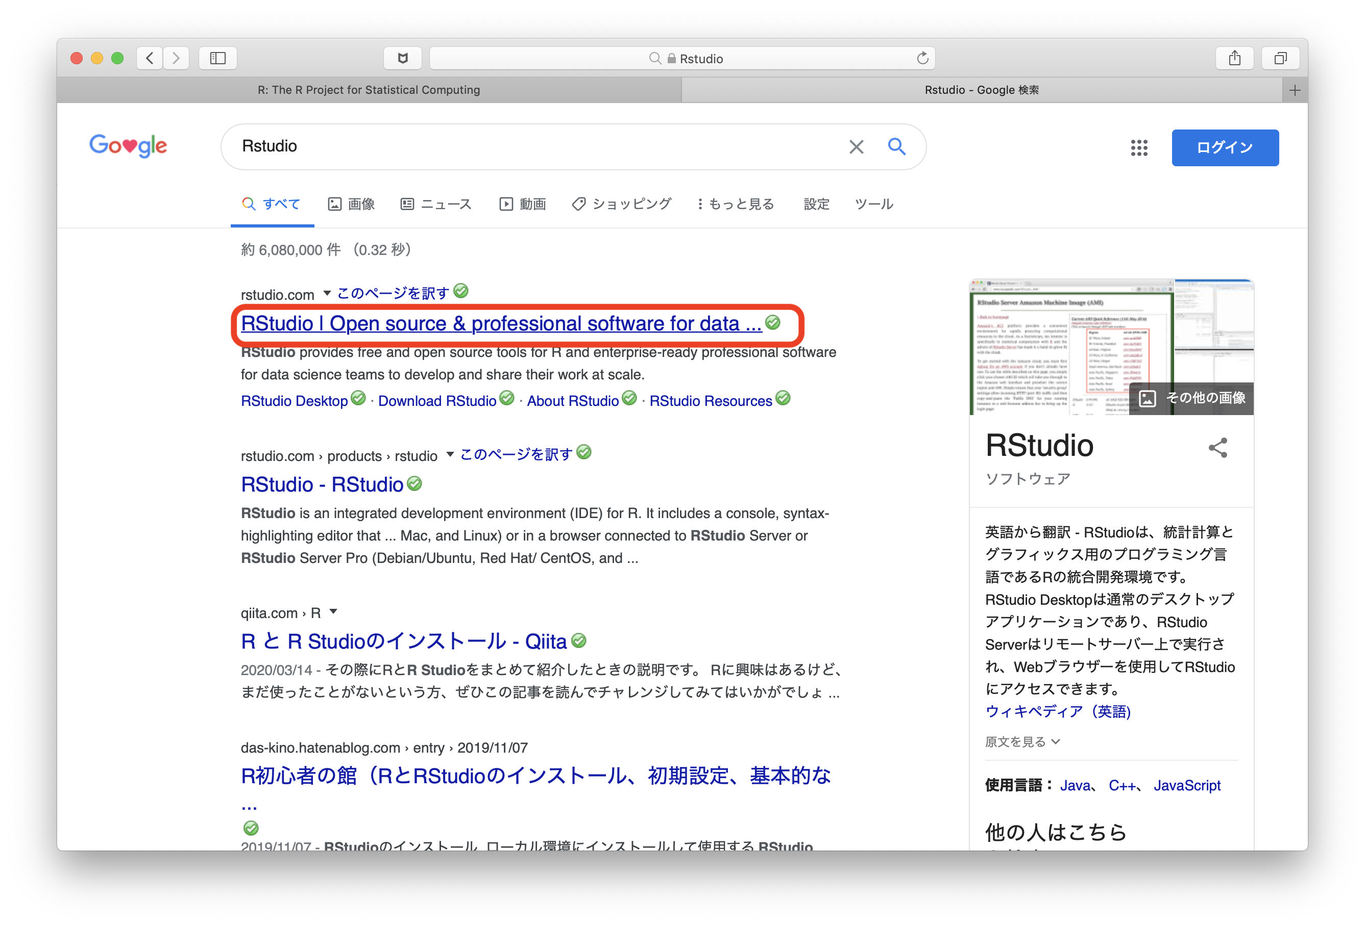
Rstudioを検索

Slide 26
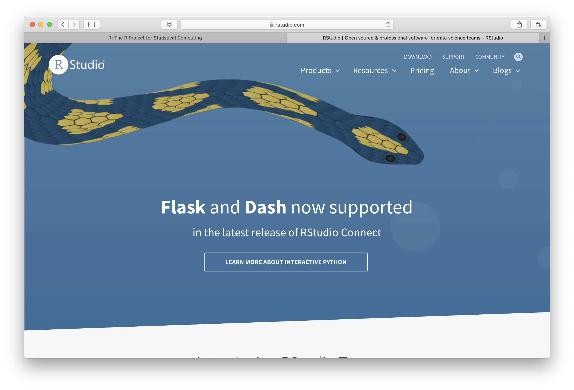
Rstudio公式サイト

Slide 27
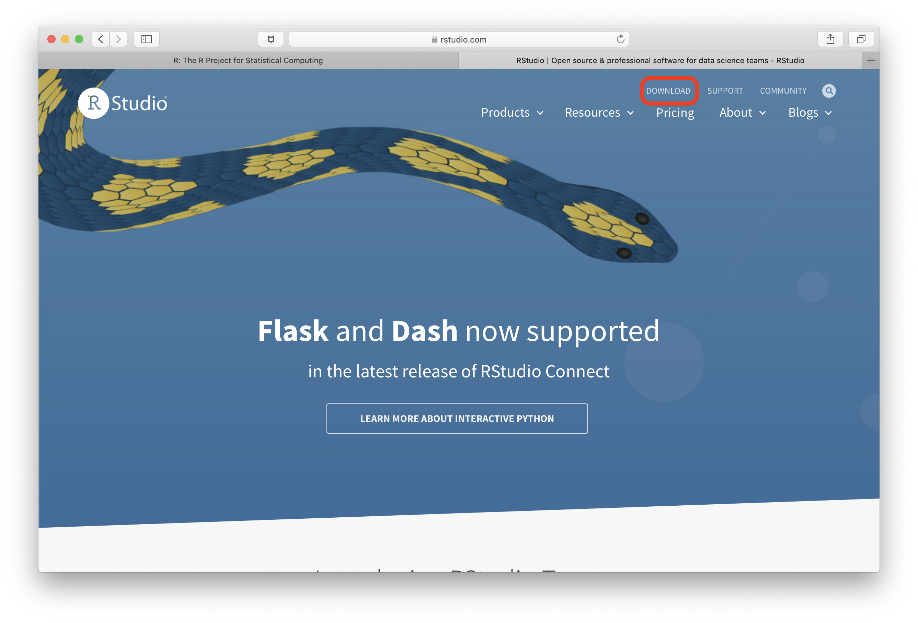
Rstudio公式サイト

Slide 28
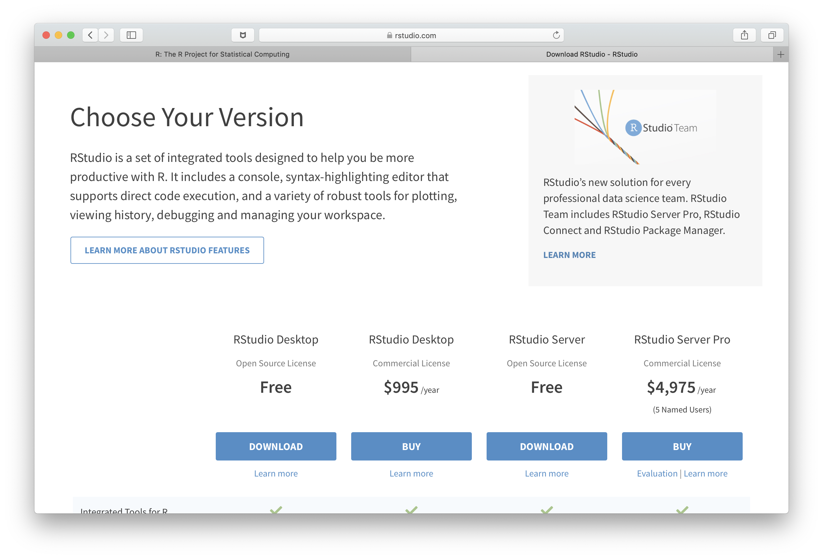
Rstudio Desktop Free版を選択

Slide 29
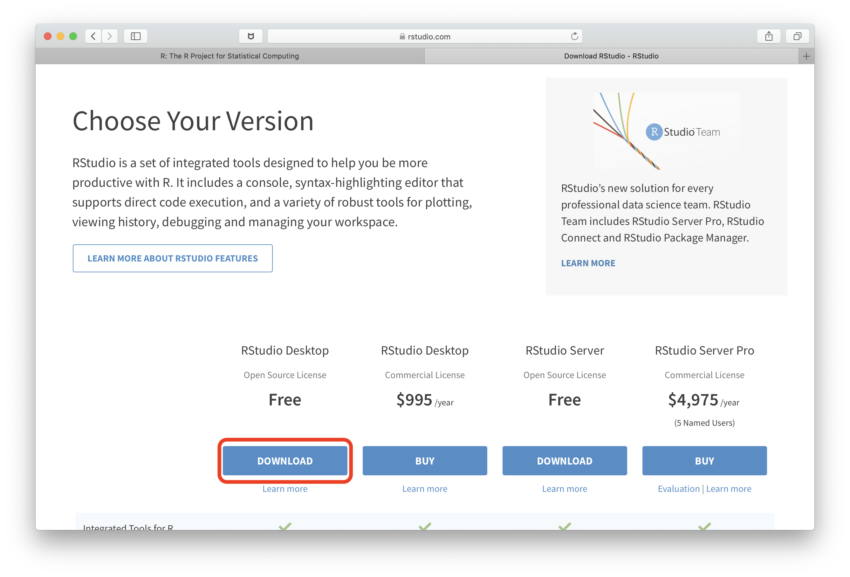
Rstudio Desktop Free版をインストール

Slide 30
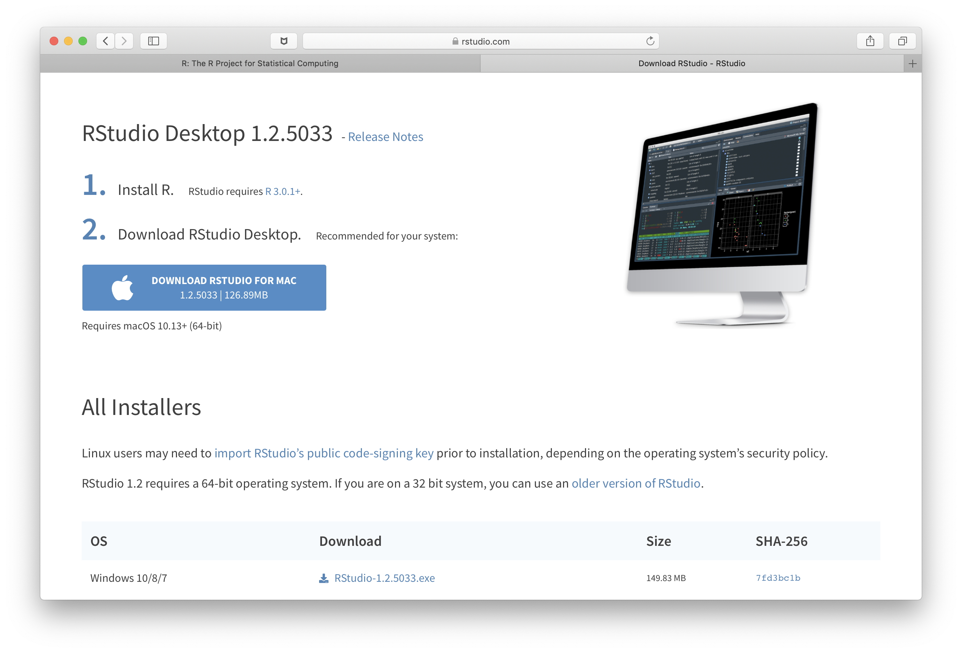
使用するPCの環境でダウンロード

Slide 31
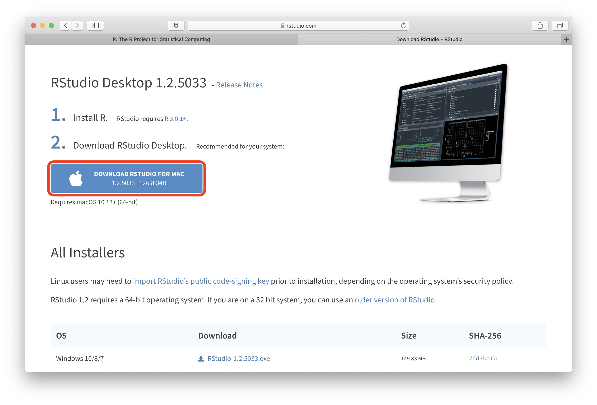
使用するPCの環境でダウンロード

Slide 32
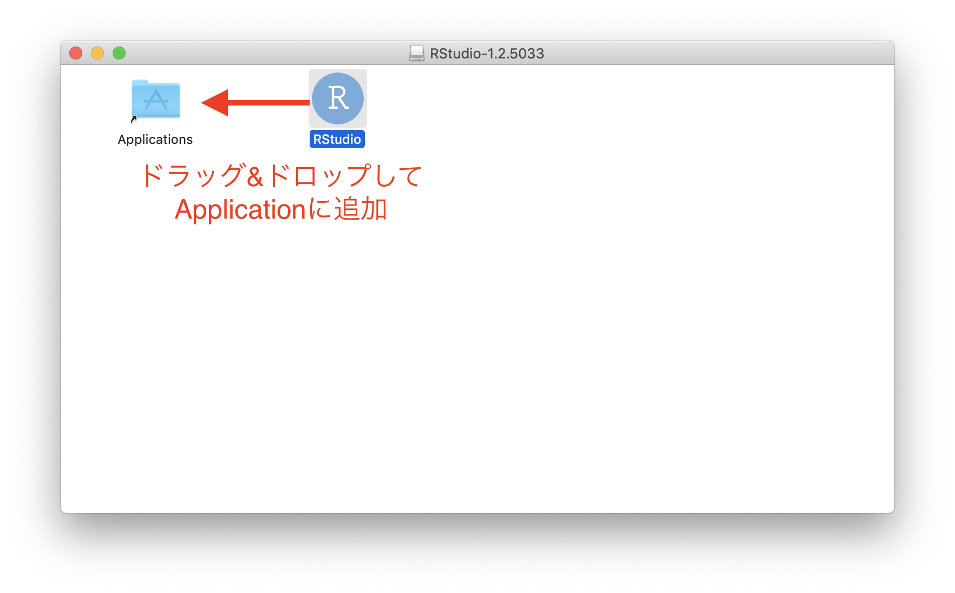
インストーラーに従ってインストール

Slide 33
Rstudioを起動してみる。
WindowsではスタートボタンからRstudioを探してクリックして起動。もしくはデスクトップに作られるRstudioのショートカットをダブルクリック。
MacだとLaunchPadからRstudioをクリックして起動。もしくはFinderのアプリケーションからRstudioを探してダブルクリック。

Slide 34
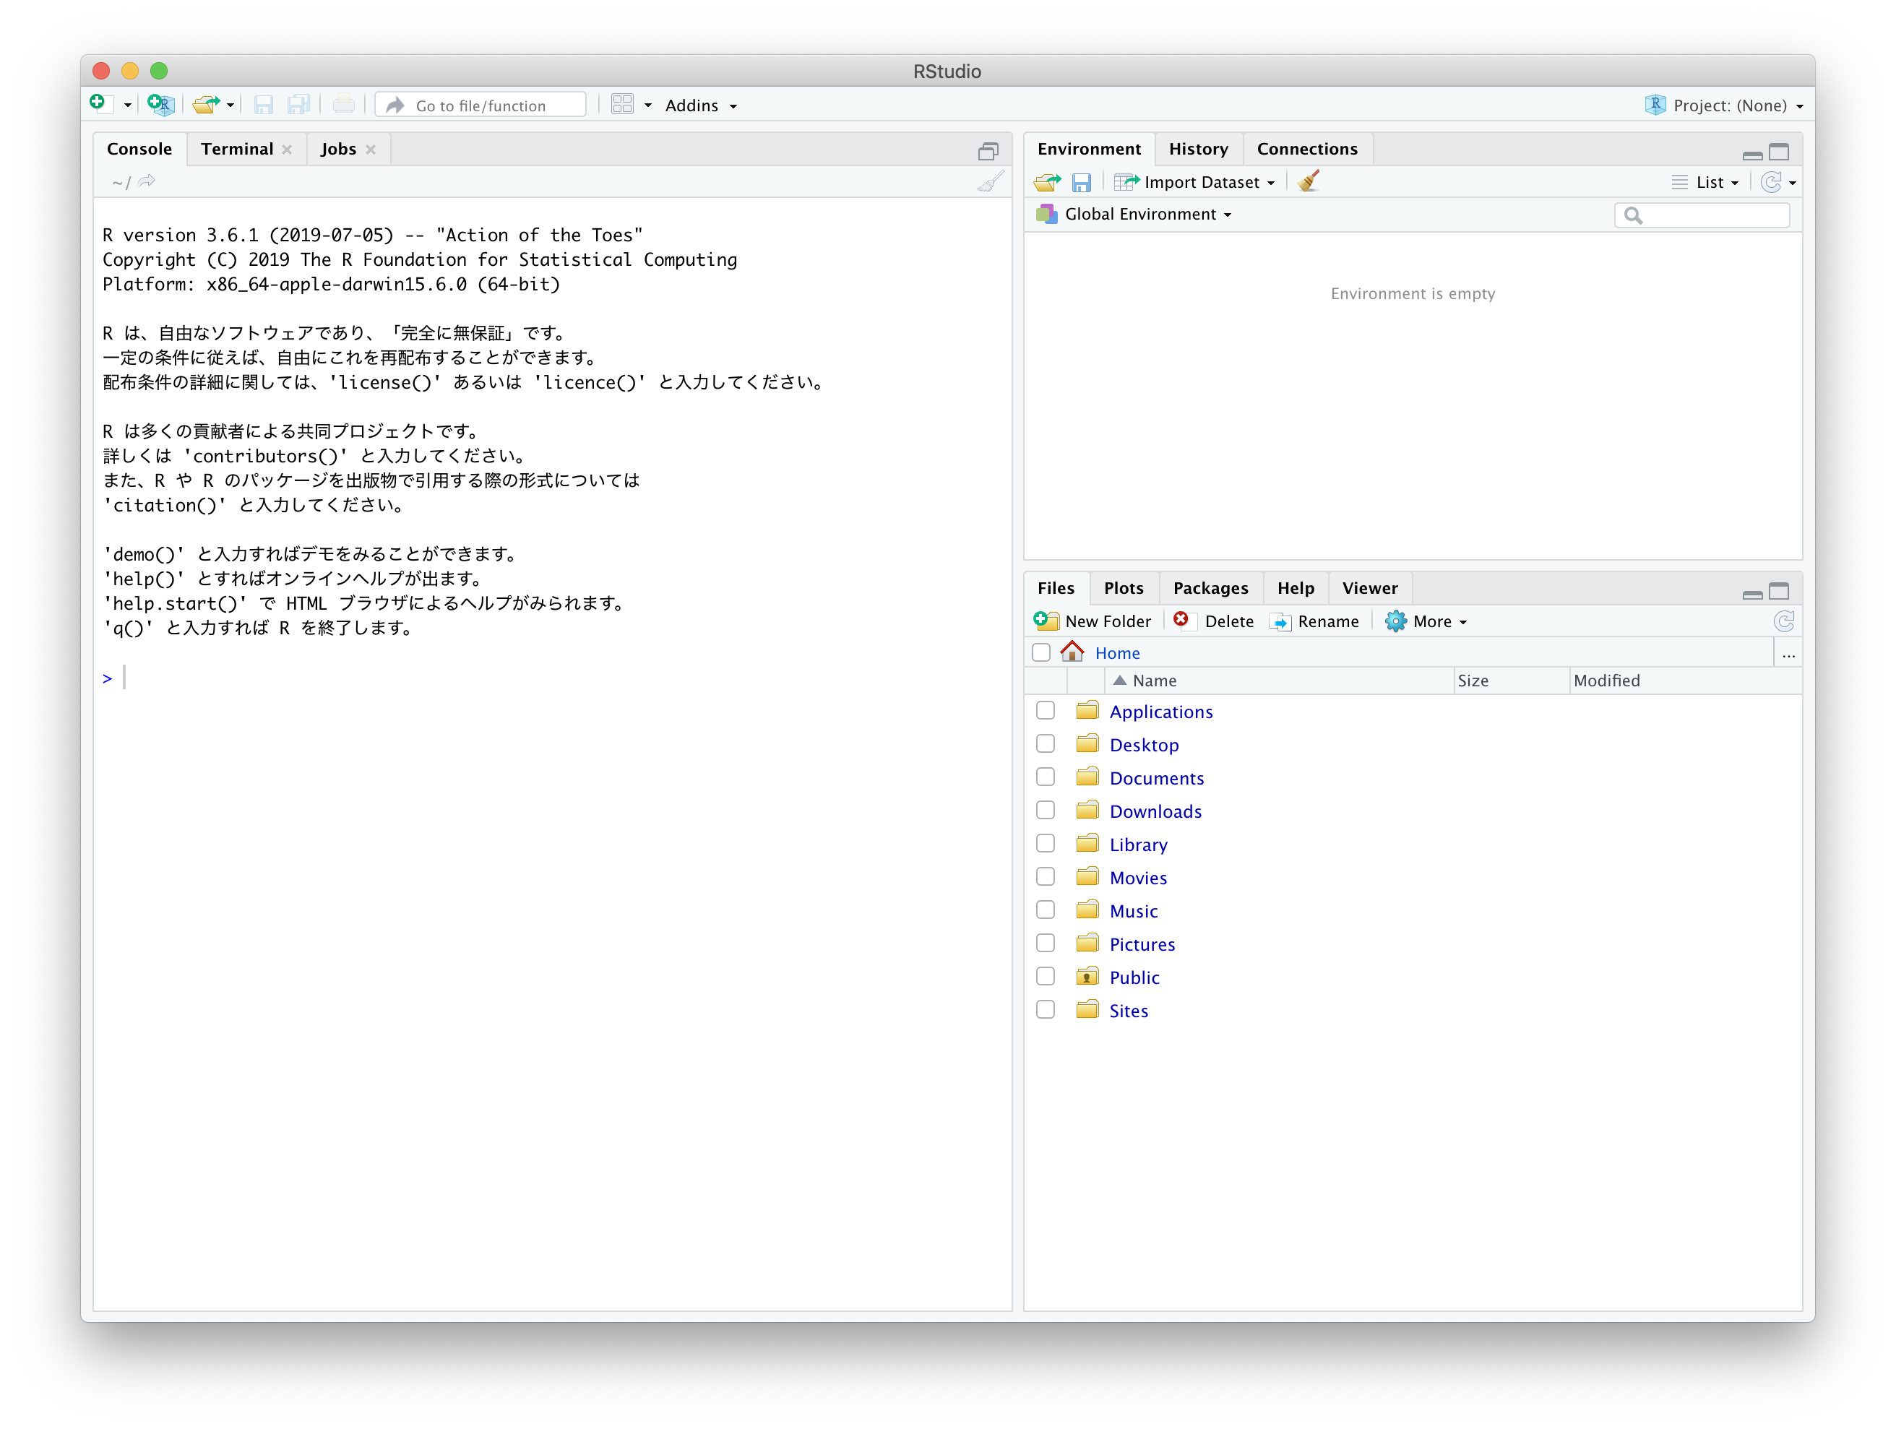

Slide 35
足し算をしてみる
簡単に１＋１を計算してみる。
入力が半角英数になっていることを確認します。
全角文字を使うとエラーが出ます。

Slide 36


